Slide 1
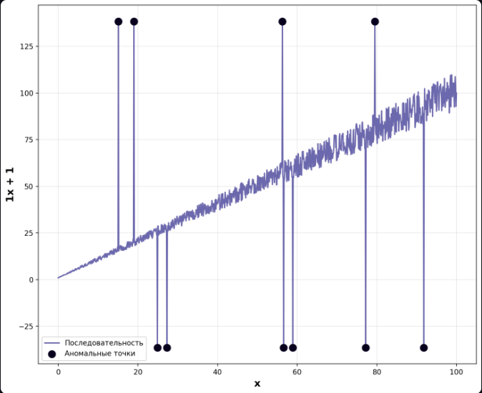
Модель для обнаружения
аномалий в числовых
последовательностях

Slide 2
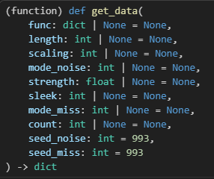
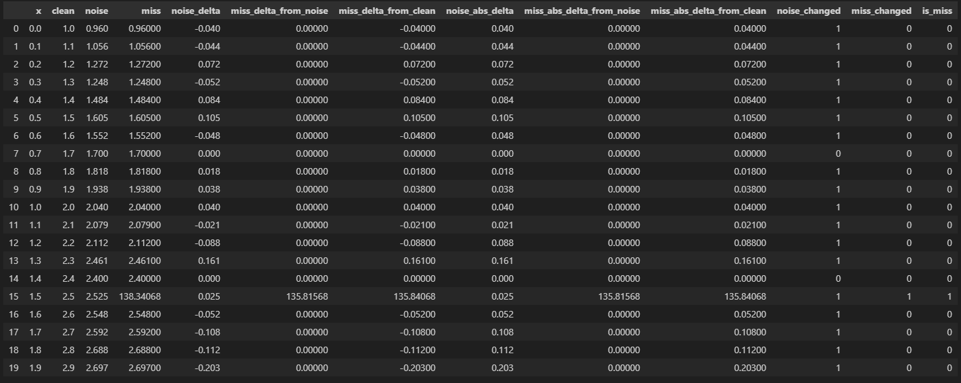
ГЕНЕРАТОР ДАННЫХ
> Создание чистого числового ряда
> Внесение шума
> Добавление выбросов
> Обработка данных.
Notes:
радеек

Slide 3
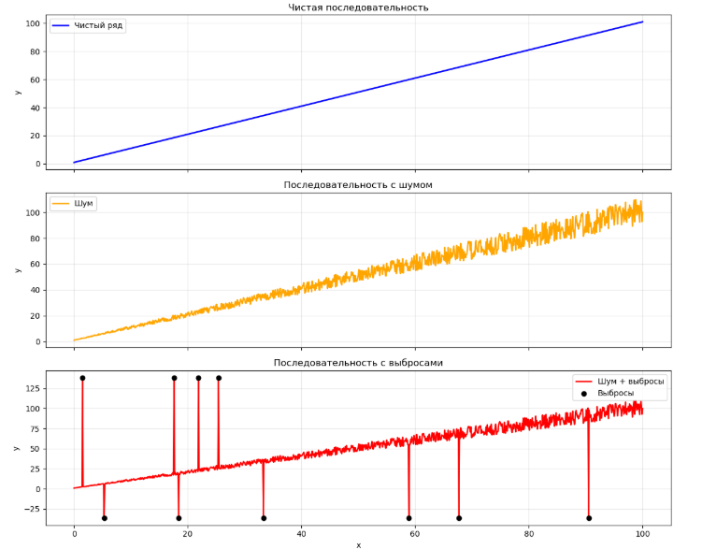
ГЕНЕРАТОР ДАННЫХ
Notes:
радеек

Slide 4
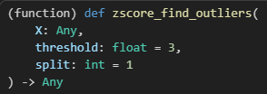
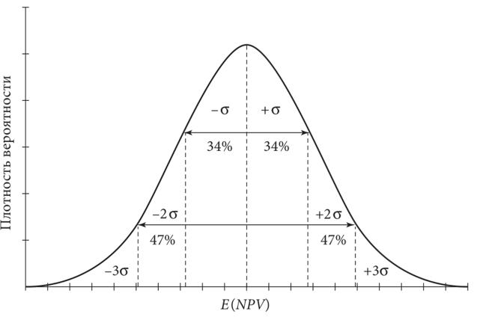
СТАТИСТИЧЕСКИЙ МЕТОД
Notes:
яреек

Slide 5
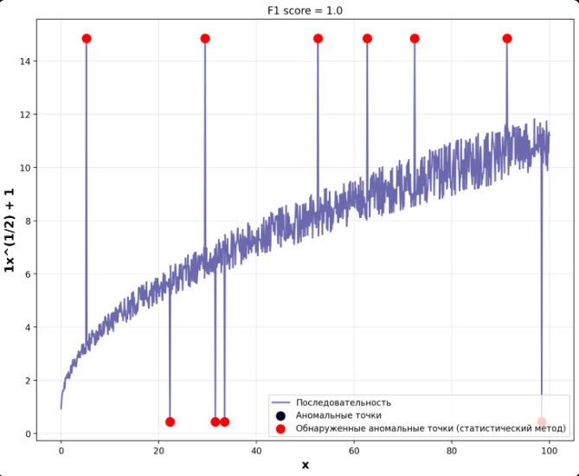

СТАТИСТИЧЕСКИЙ МЕТОД
y $=\sqrt{x}+1$
F1 score: 1
Notes:
яреек

Slide 6
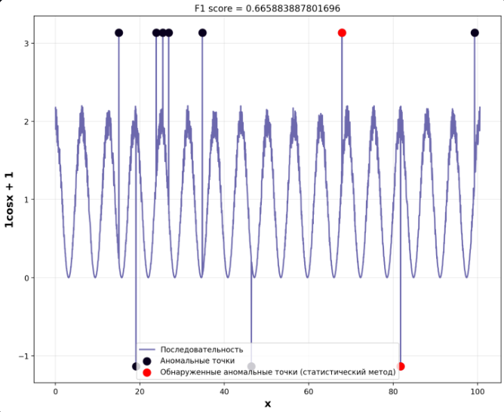

СТАТИСТИЧЕСКИЙ МЕТОД
y $=\cos{x}+1$
F1 score: 0.66
Notes:
яреек

Slide 7
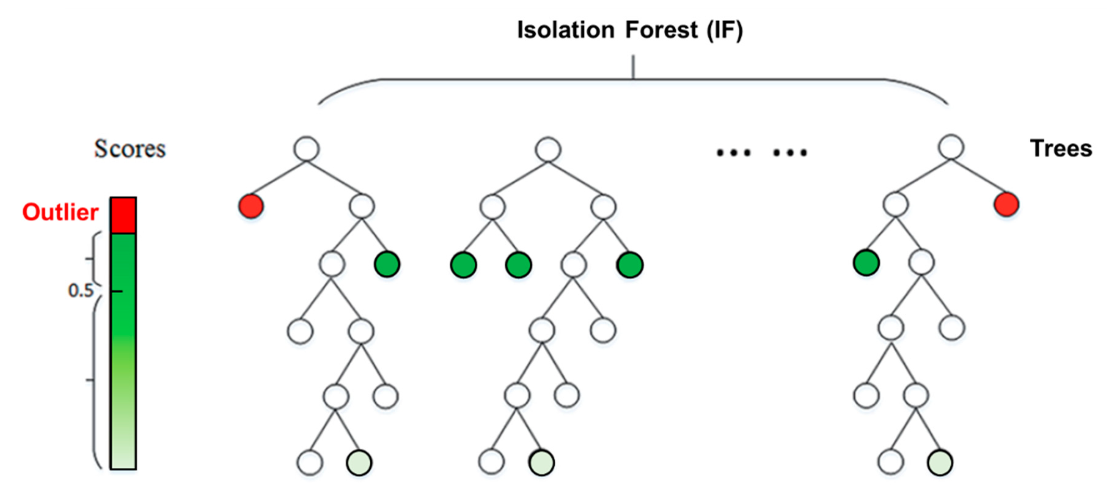
MACHINE LEARNING МЕТОДЫ
ISOLATION FOREST
Notes:
яреек

Slide 8
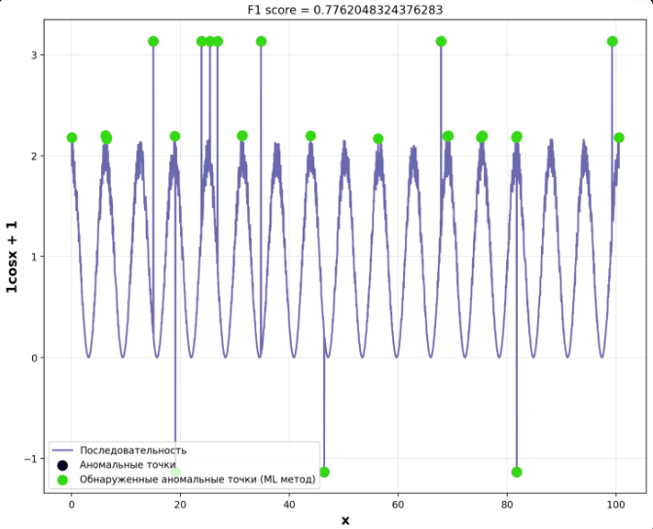

MACHINE LEARNING МЕТОДЫ
ISOLATION FOREST
y $=\cos{x}+1$
F1 score: 0.77
Notes:
яреек

Slide 9
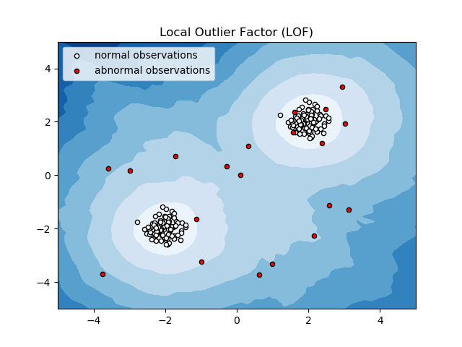

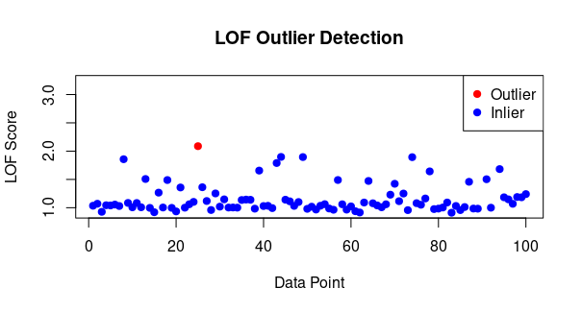
MACHINE LEARNING МЕТОДЫ
LOCAL OUTLIER FACTOR
Notes:
яреек

Slide 10
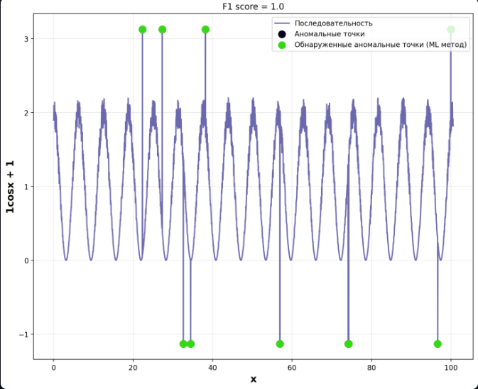
MACHINE LEARNING МЕТОДЫ
LOCAL OUTLIER FACTOR
y $=\cos{x}+1$
F1 score: 1
Notes:
яреек

Slide 11
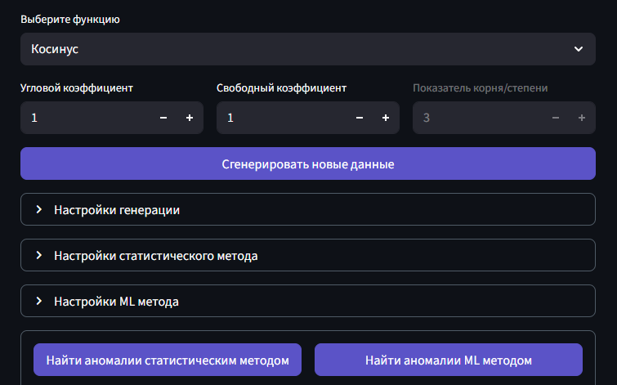
ПОЛЬЗОВАТЕЛЬСКИЙ ИНТЕРФЕЙС
Notes:
криис

Slide 12
ПОЛЬЗОВАТЕЛЬСКИЙ ИНТЕРФЕЙС
> Детальная настройка параметров функции, шума и выбросов
> Разными цветами выделяются на графике аномальные точки: сгенерированные, найденные статистическим и ML методами.
> Отображается сама функция и F1 мера применённого метода.
Notes:
криис

